Slide 1
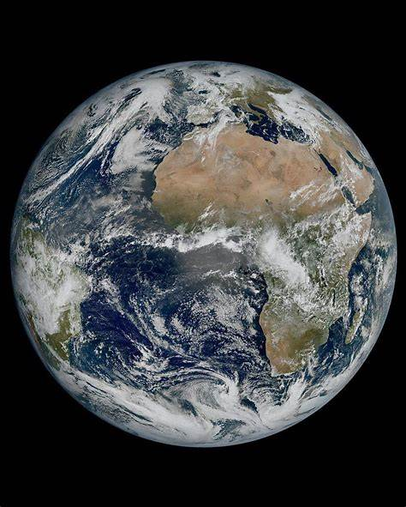
Intro til Geografi C

Slide 2
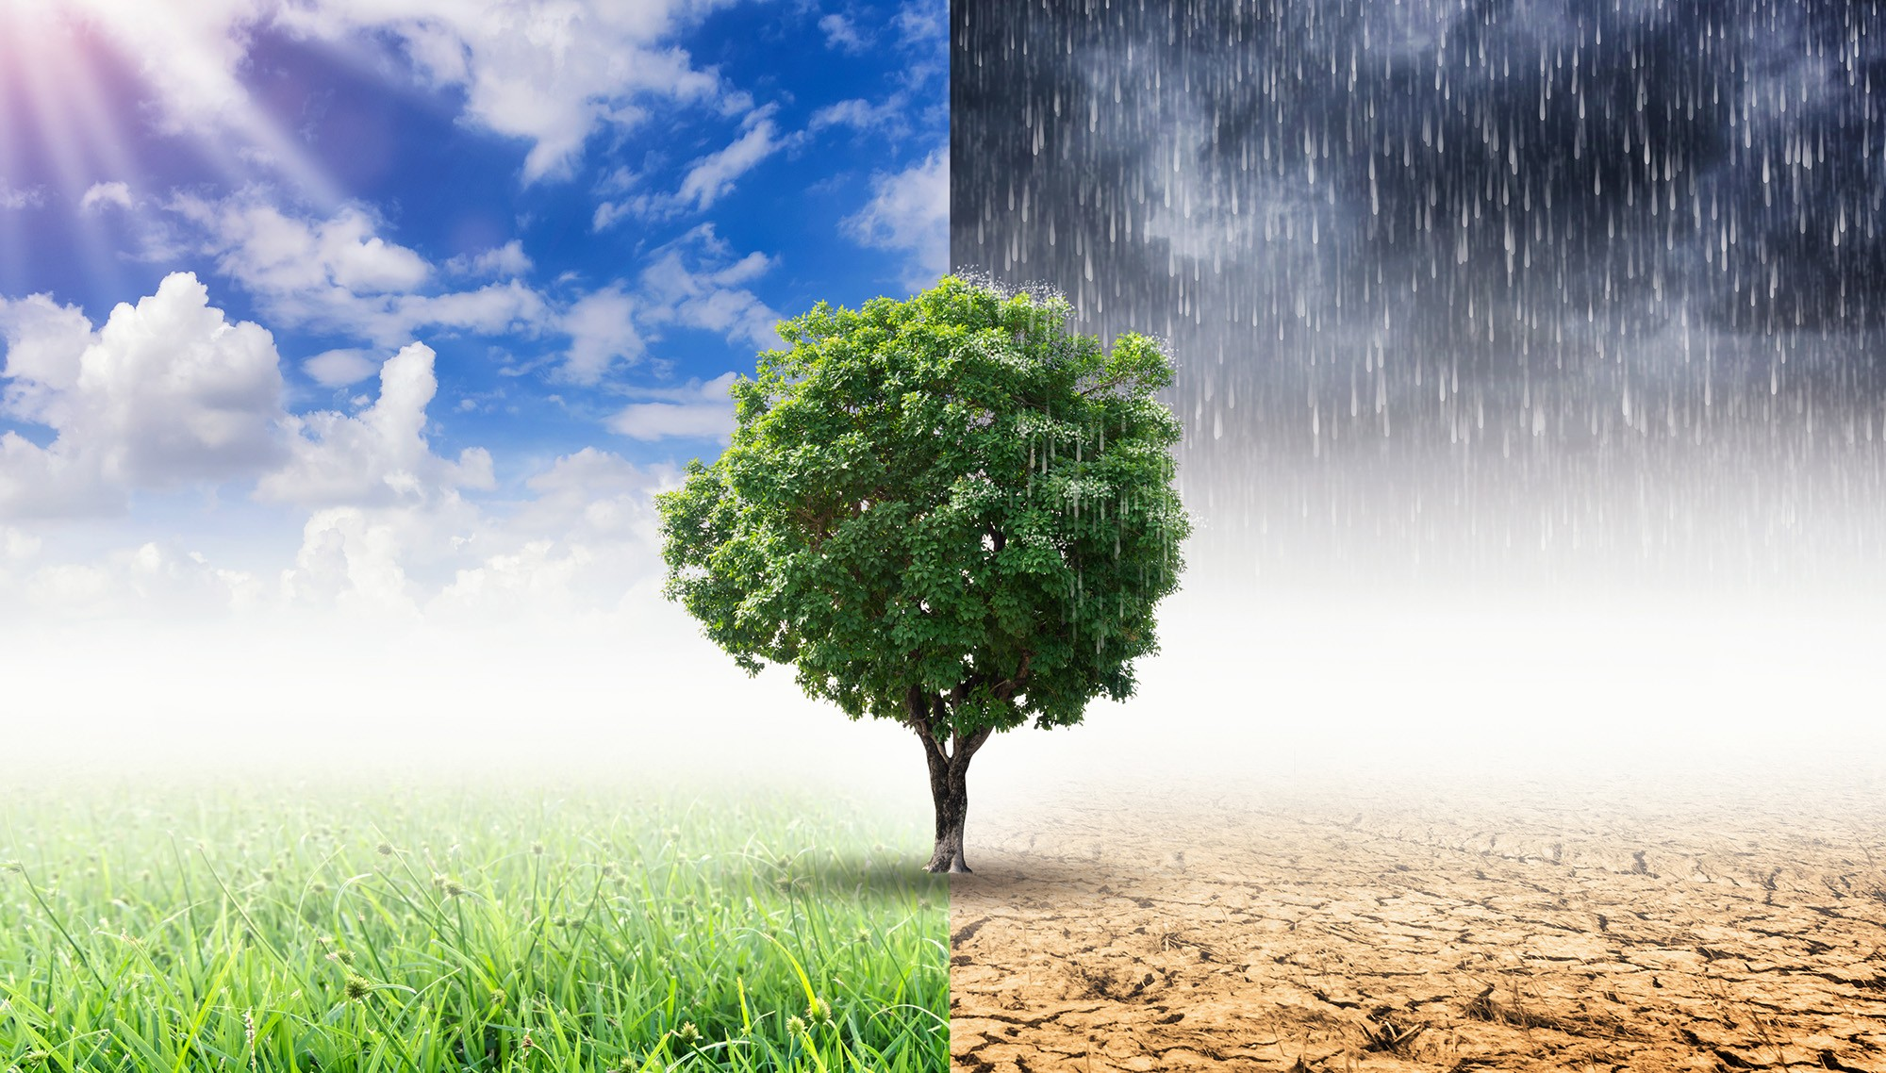
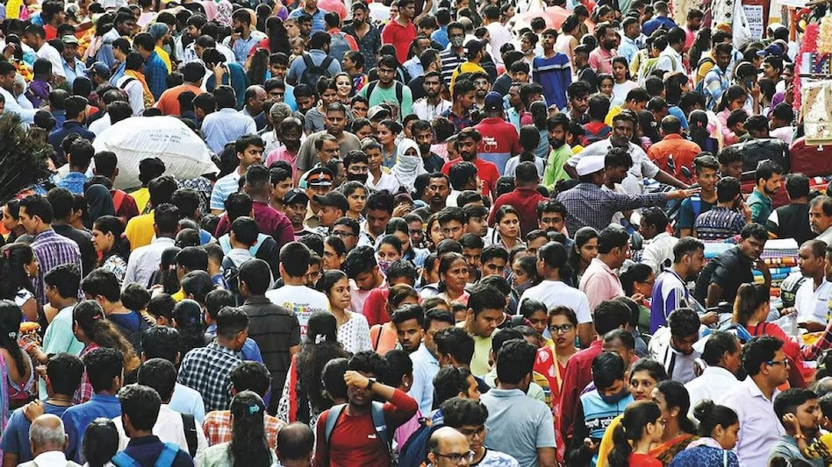
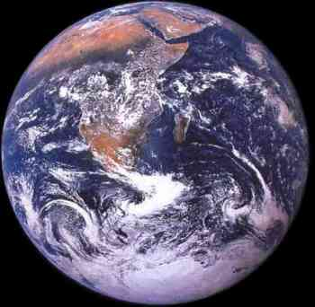
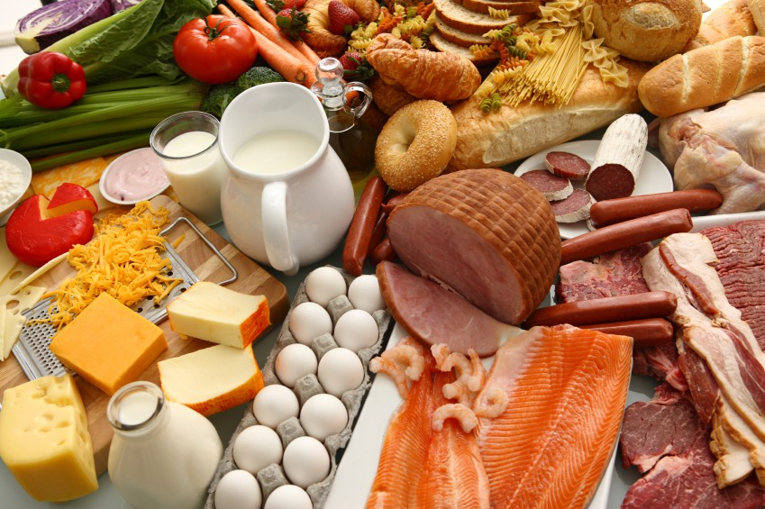
Vand , klima &
Klimaforandringer
Befolkningsudvikling
Geologi
Fødevareproduktion

Slide 3
Geografi på HF /Gym.
Kernestoffet eller de geografiske fagområder på HF er flg.:
Vejrforhold, klima, klimaændringer og vandressourcer
Jordens og landskabernes processer
Natur- og menneskeskabte stofkredsløb og energistrømme
Naturbetingede ressourcer, produktion, teknologi og bæredygtighed
befolkningsforhold, byudvikling og erhverv i en globaliseret verden.

Slide 4
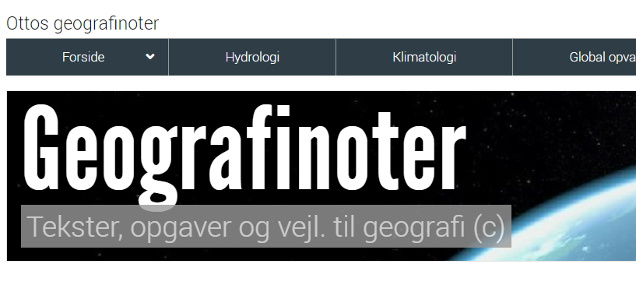
Hvordan vi arbejder i geografi
Teksterne vi læser ligger på www.geografi-noter.dk
Til alle emner / tekster får I nogle ‘læsespørgsmål’ – Jeres besvarelse af disse spørgsmål er jeres noter til timerne!
Til alle emner er der et antal opgaver eller praktiske øvelser som skal laves og som indgår i eksamen. Opgaverne / øvelser skal afleveres på Lectio.

Slide 5
Naturvidenskabelige faggruppe

Slide 6
NF studieplan 2024-2025
Geografi
Aug-sept
Uge 40
Uge 42
Okt – nov –dec
Uge 47-48
Vand Hvad er vand og hvilken rolle spiller det i vores hverdag?
1. NF-projekt Fokus på anvendelse af faglige figurer
Energi Hvordan kan mennesket påvirke det globale klima, og hvad kan man gøre for at bremse den globale opvarmning?
PoP + 2. NF-projekt Skriftlig synopsis på baggrund af udleverede problemformuleringer
Ferie
Klimaændringer og global opvarmning
Hydrologi og Klimatologi
Jan- feb.
Marts - april
Sundhed Hvilke forhold har betydning for ernæringen og dermed vores sundhed?
3. NF-projekt
Skriftlig synopsis på baggrund af udleverede problemformuleringer
Fødevarer
Hvordan kan vi brødføde en stadig voksende befolkning?
Eksamensprojektet
Som er udgangspunkt for den fællesfaglige NF -eksamen
Erhvervsgeografi landbrug og fødevareprod.
Demografi og levevilkår
Geologi

Slide 7
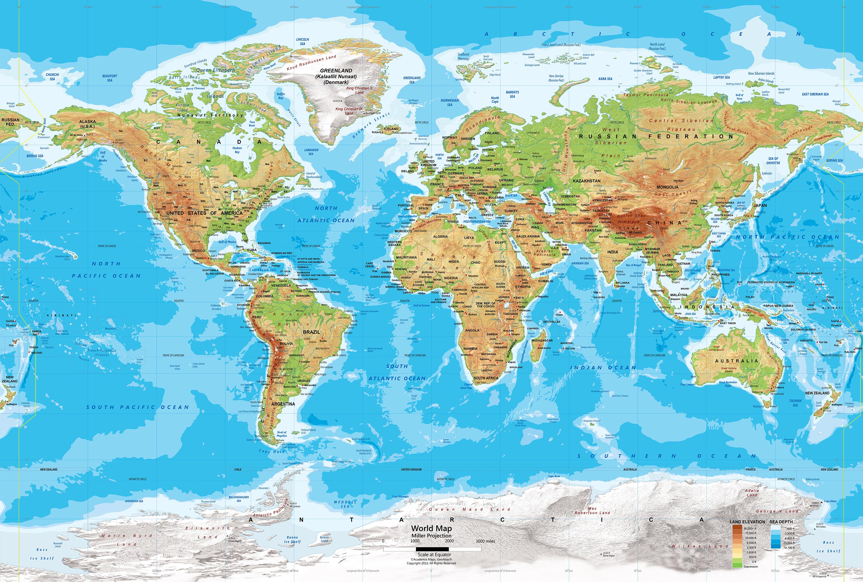
Intro: Geografiske kort
Hvordan læses det fysiske kort ? Hvad betyder farverne ..?

Slide 8
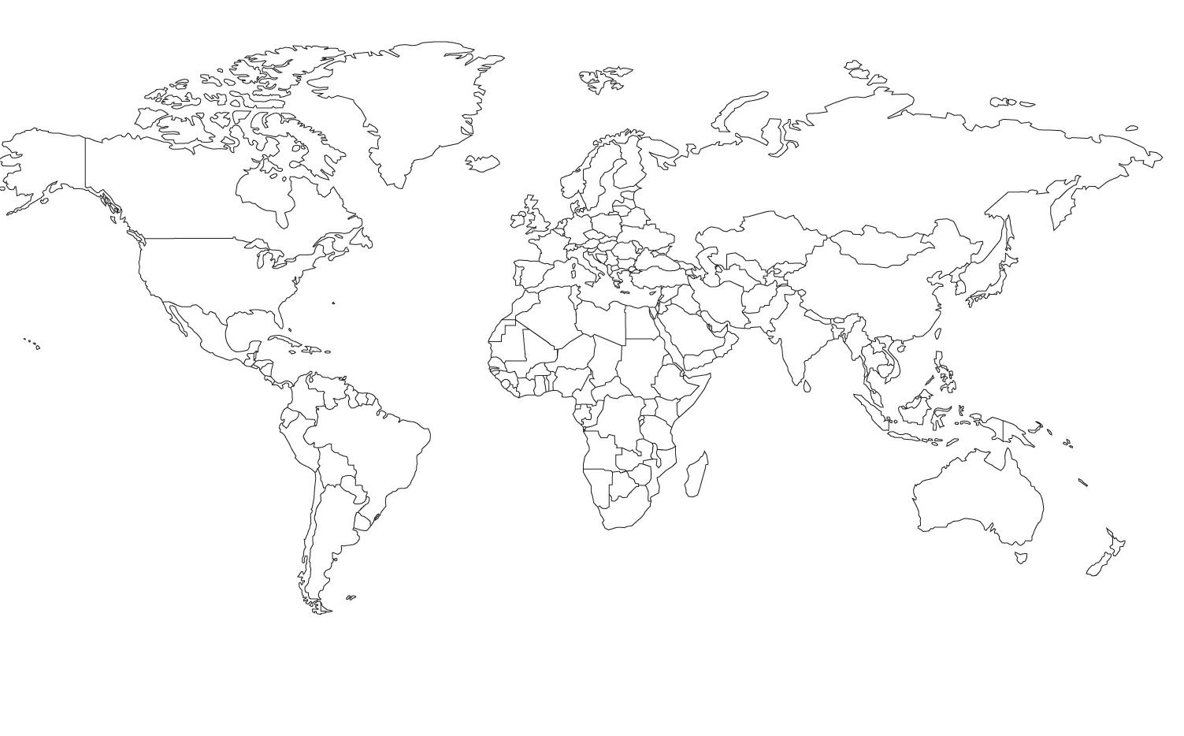
Blindkort – Hvor mange lande kender du?

Slide 9
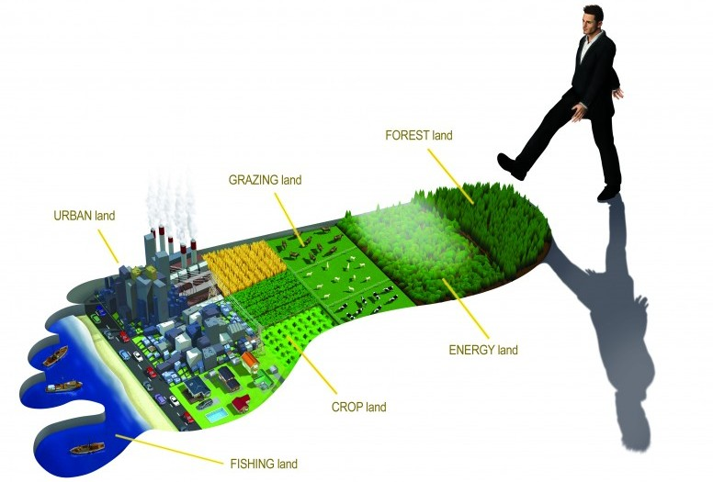
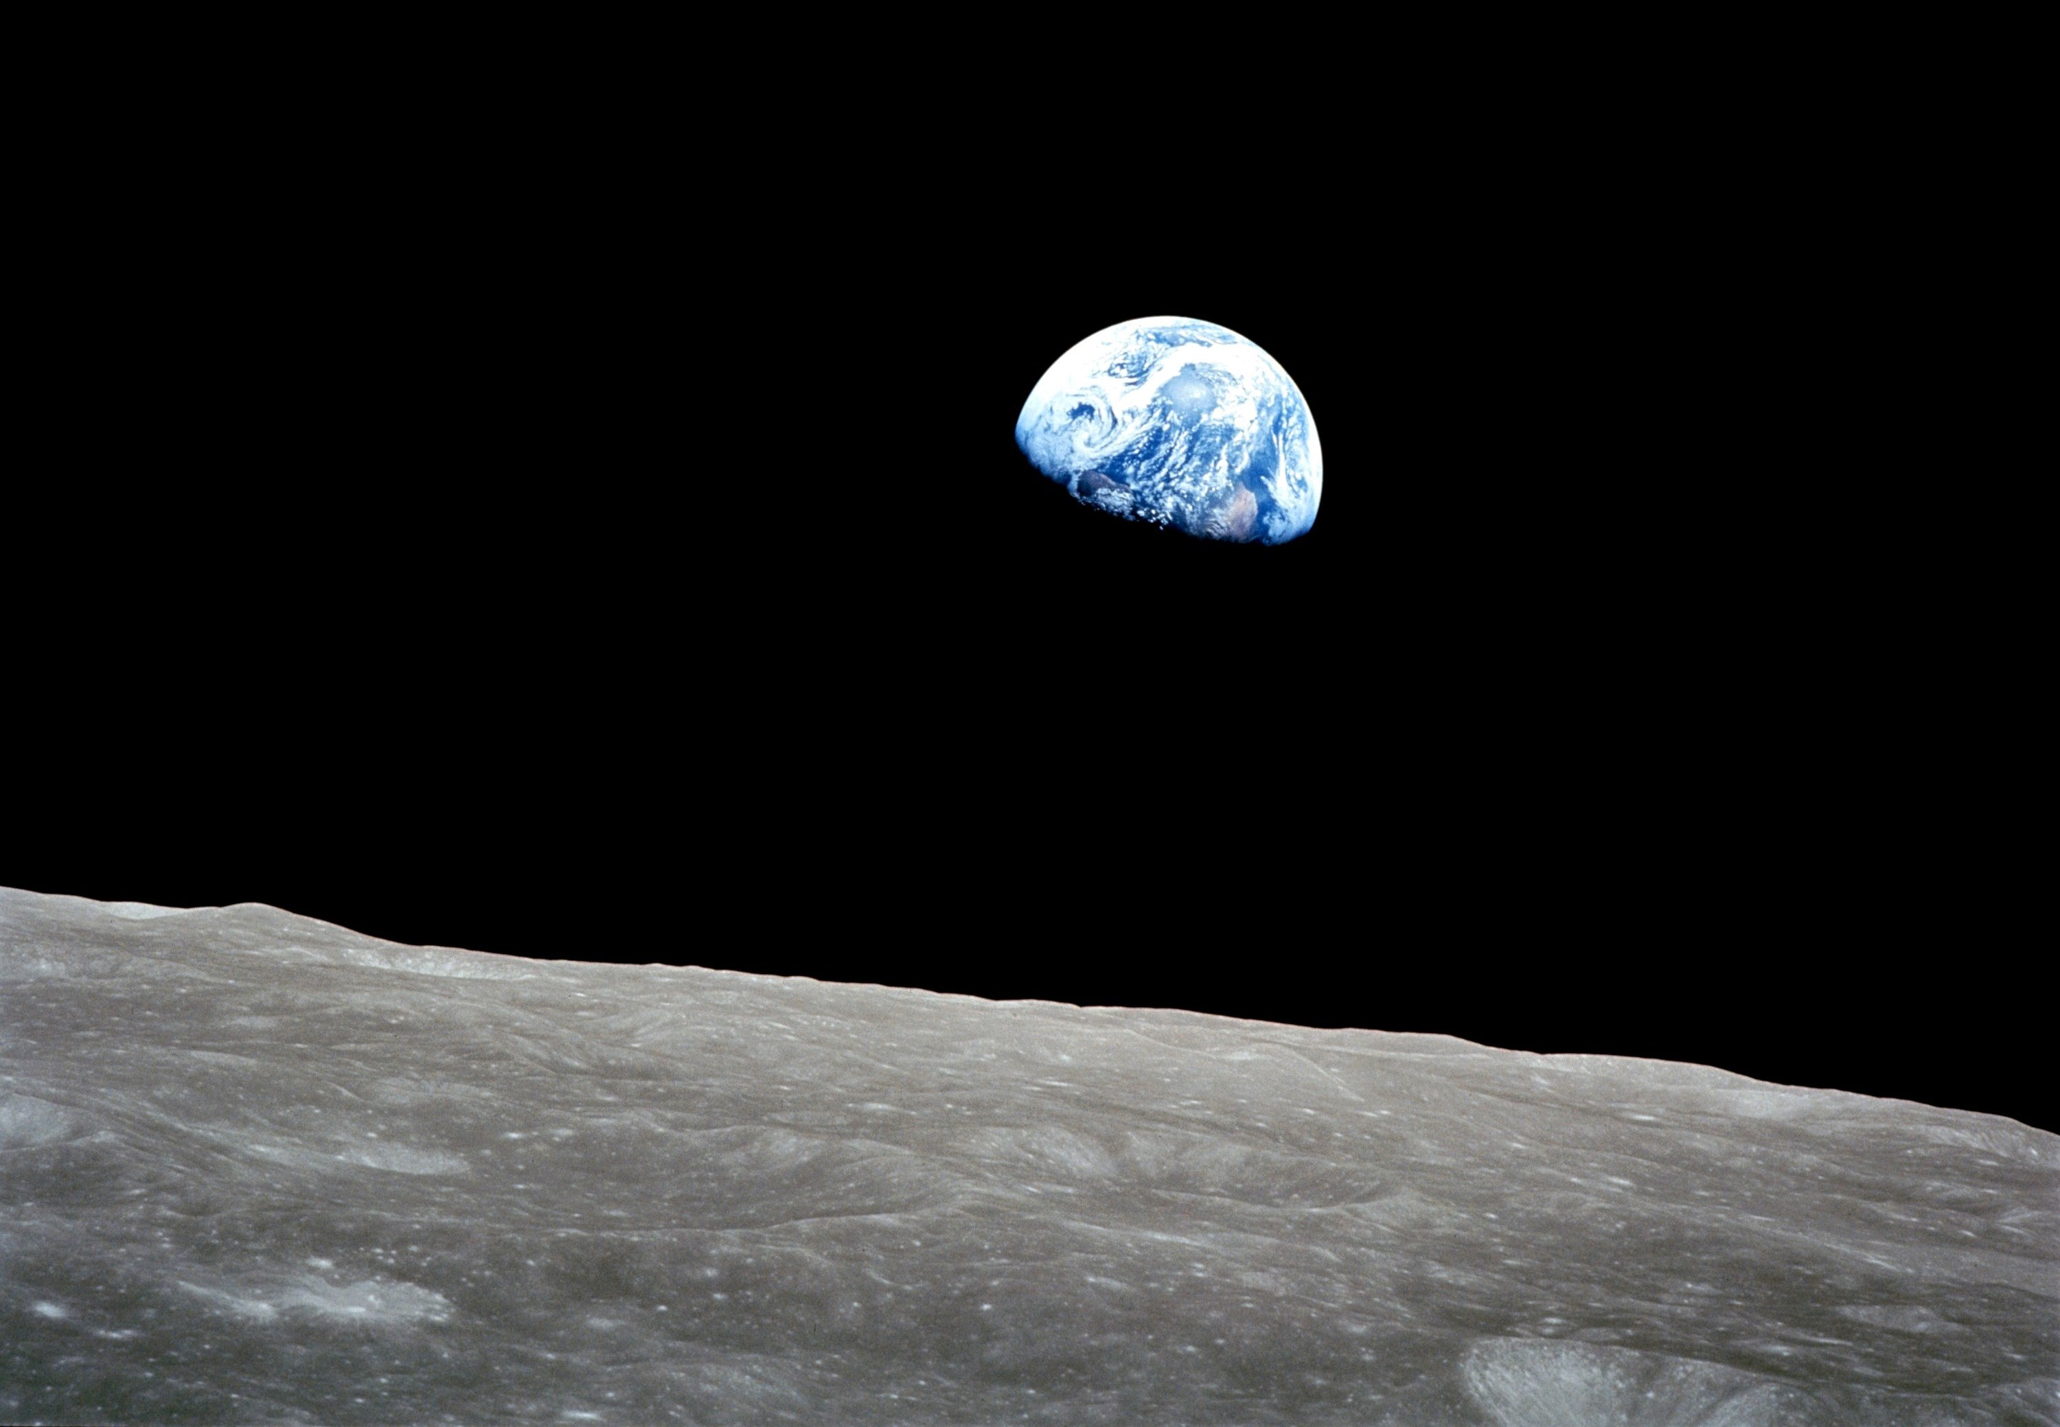
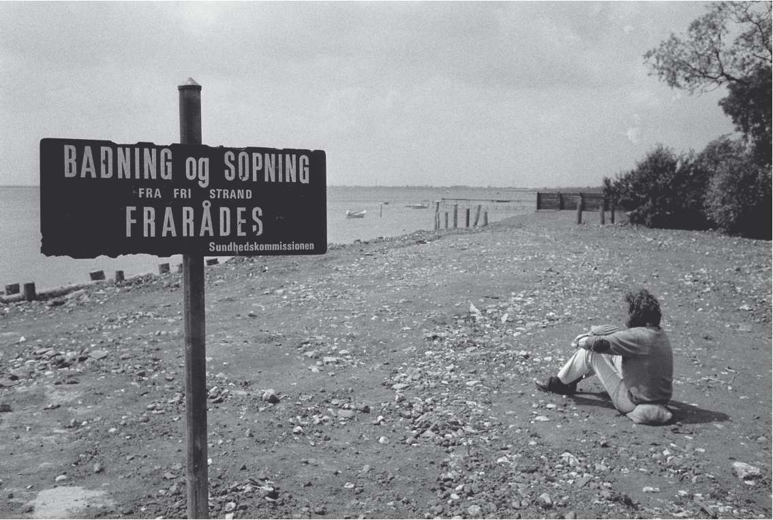
NF –intro: Økologisk fodspor

Slide 10
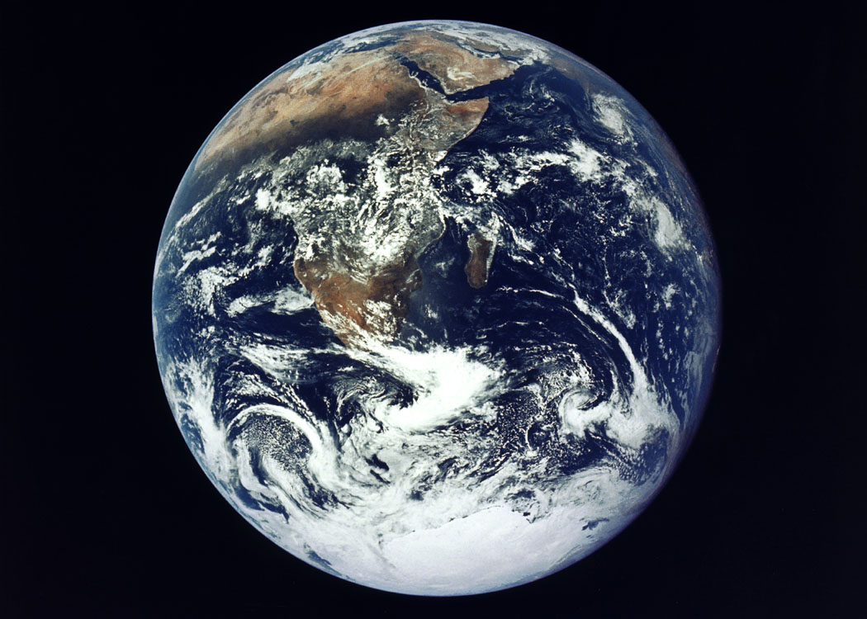
Klimatologi
Hvorfor regner det meget nogle steder og andre steder slet ikke?
Hvad betyder jordens atmosfære for klimaet?
Hvordan kan menneskelige
aktiviteter påvirke klimaet?
Hvad skyldes de globale temperatur
forskelle?
Global opvarmning ..
Årsager – konsekvens og løsninger ..?
Hvad bestemmer de lokale temperaturforhold?

Slide 11
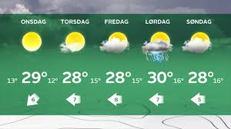
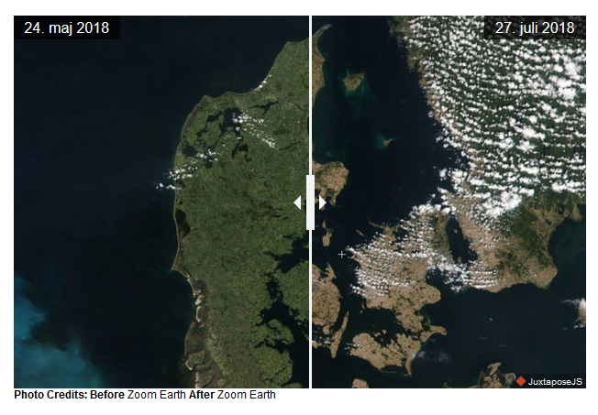
Sommeren 2018

Slide 12
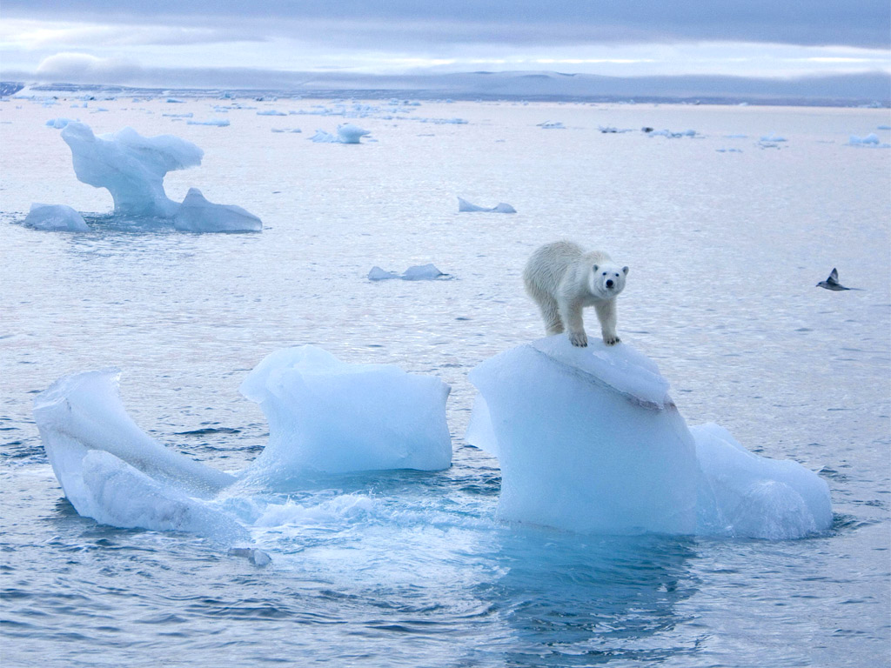
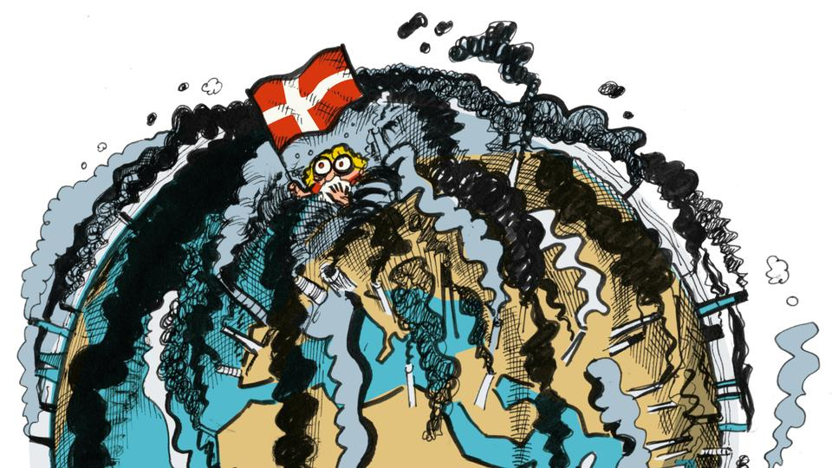
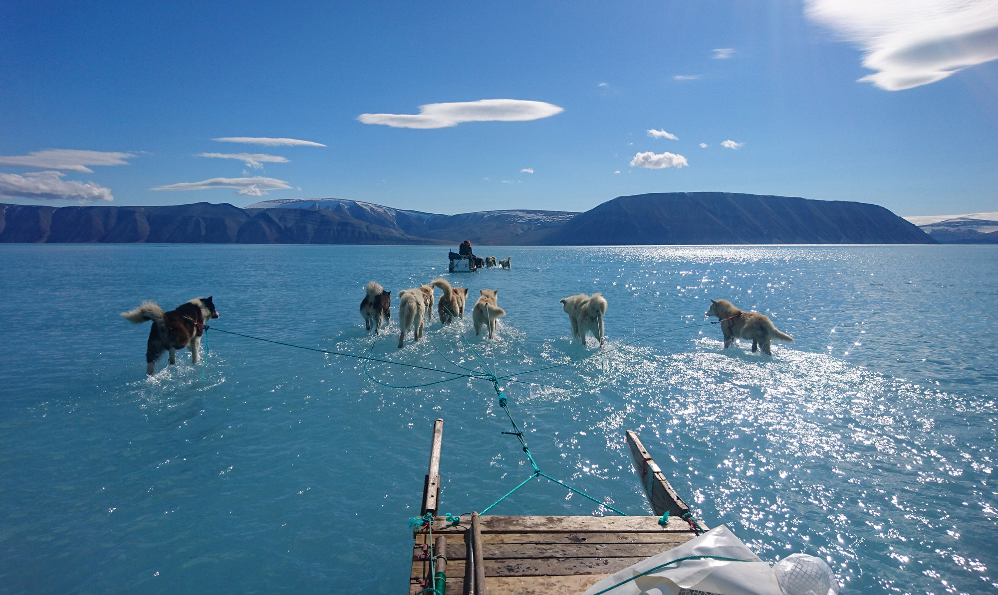
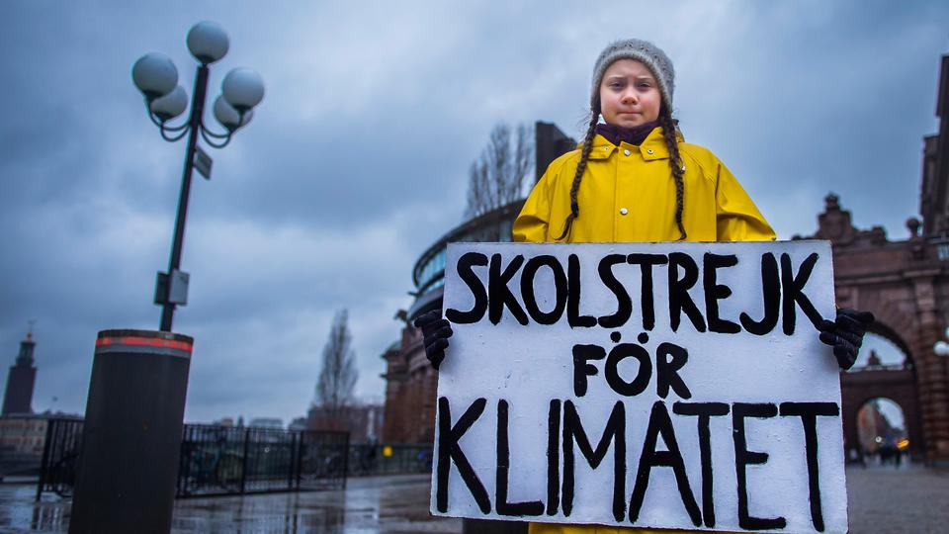
Global opvarmning…

Slide 13
Geologi
Hvorfor rammes bestemte områder ofte af jordskælv?
Hvordan er jorden dannet?
Hvorfor bevæger
kontinenterne sig?
Hvilke
grundstoffer
og bjergarter
består jorden af?
Hvor og hvordan dannes olie og gas?
Hvordan dannes kontinenter og bjerge ?
Det geologiske kredsløb

Slide 14
Geologi
Hvorfor lavland og højland?
Hvorfor har vi bjergkæder ?
Hvorfor jordskælv og vulkanisme?

Slide 15
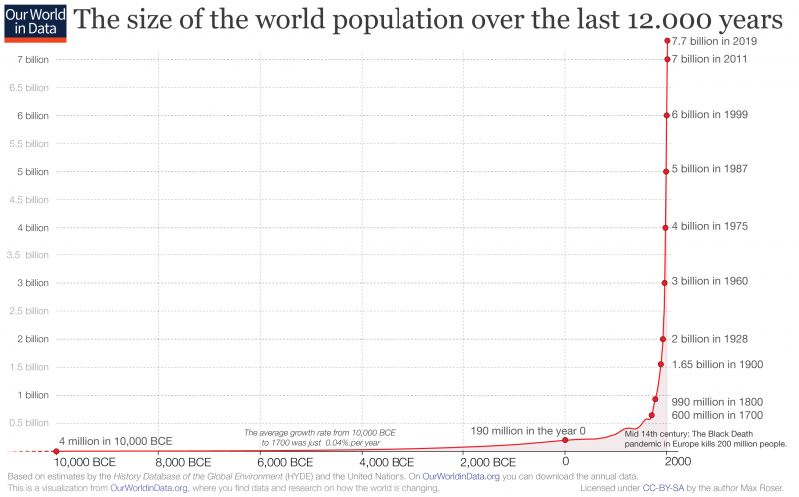
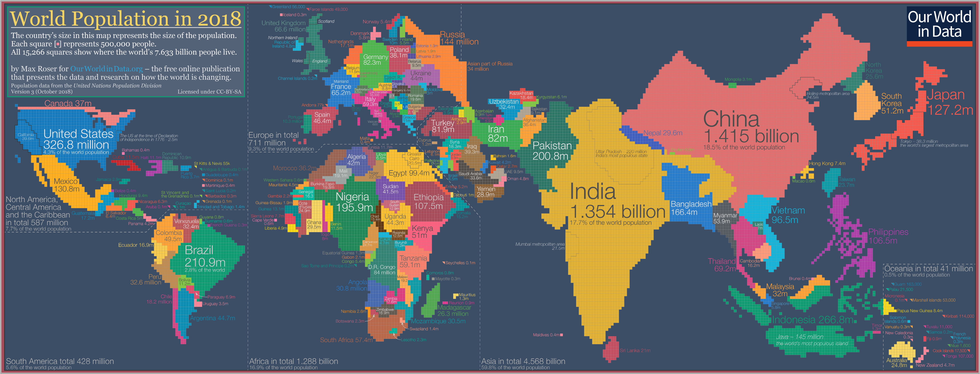
Demografi

Slide 16
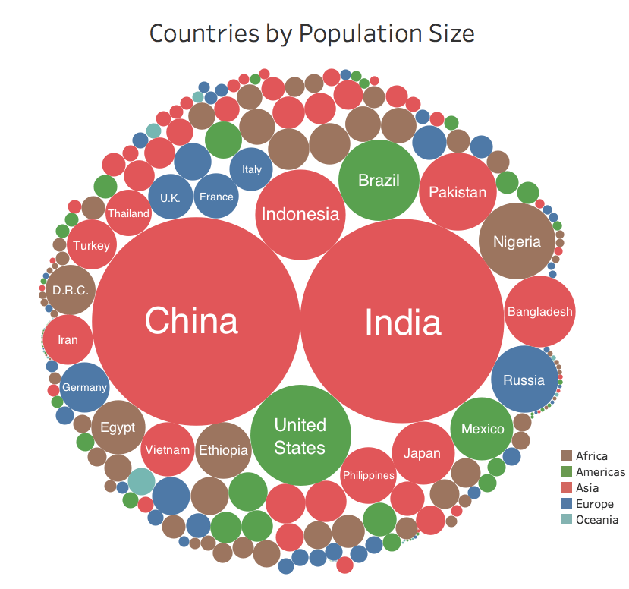
Demografi

Slide 17
Verdens ti største lande
Juli 2018
2050
Kina – 1.385.000.000
Indien – 1.297.000.000
USA - 329.000.000
Indonesien 262.000.000
Brasilien 208.000.000
Pakistan 208.000.000
Nigeria 195.000.000
Bangladesh 159.000.000
Rusland 142.000.000
Japan 126.000.000
1.300.000.000
1.656.000.000
398.000.000
300.000.000
232.000.000
290.000.000
391.000.000
193.000.000
129.000.000

Slide 18
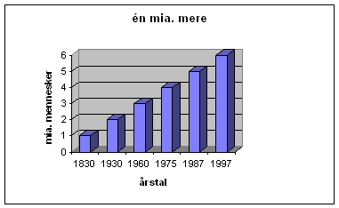
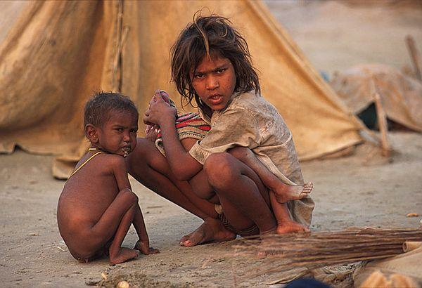
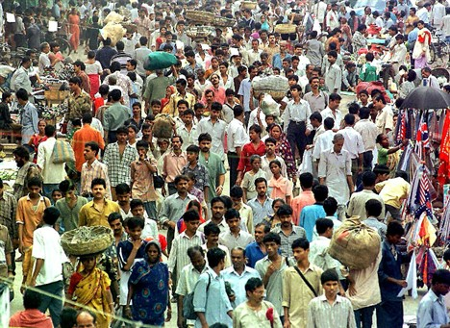
Befolkning og levevilkår
Verdensbefolkningen -
3 mia. i 1960 -> 6 mia. 1997 9-10 mia. i 2040
Hvad er årsager til og konsekvenser af befolkningseksplosionen i de fattige lande? Hvordan bremses befolkningstilvæksten?
Mere end 1 mia.- indere – hvor mange er der plads til?
Hvad betyder befolknings- udviklingen for levevilkårene
For verdens fattige?

Slide 19
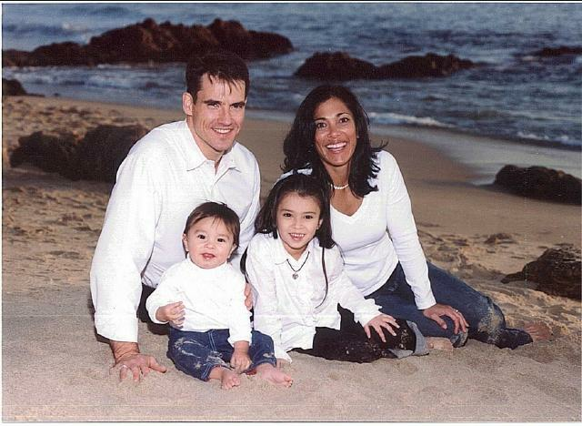
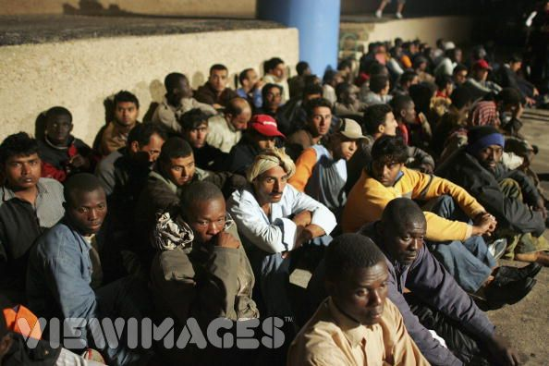
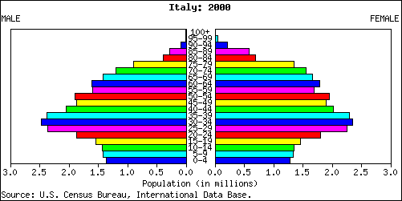
Det europæiske befolkningsproblem..
Kernefamilien -
Drømmen og realiteterne…
Færre børn – flere gamle i Europa.
Hvilke problemer stiller det allerede i dag
de europæiske samfund overfor?
Er en øget indvandring til Europa løsningen eller problemet ..?

Slide 20
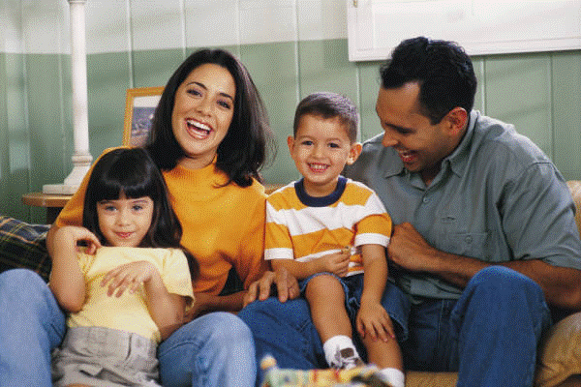
Fertilitet og samfund
Samfundsmæssige forhold som kan påvirke fødselsraten
Økonomisk velstand
Kultur og tradition
Urbaniseringsgrad
Kvinders sociale status og rettigheder
Befolkningspolitik - socialpolitik

Slide 21
Befolkning og samfund
Befolkningsudviklingens samfundsmæssige betydning
Økonomisk udvikling
Ressourceforbrug
Befolkningsvandringer
Social og politisk stabilitet
Miljø- og klimaproblemer

Slide 22
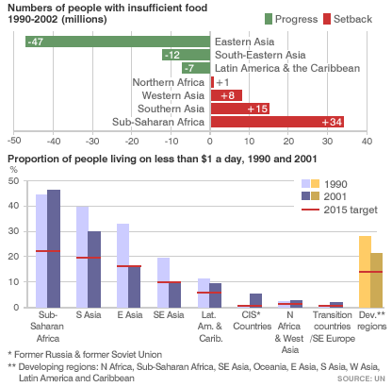
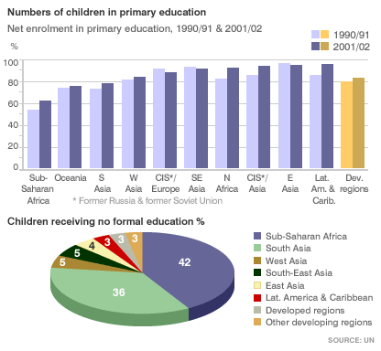
Fattigdom - Levevilkår
I nogle dele af verden øges fattigdommen ,
Og andre steder falder antallet af fattige!
Hvad er årsagen hertil?
Hvorfor får mere end 1/3 del af børn i Afrika og Sydasien ingen skoleuddannelse?
Hvad er konsekvenserne heraf..?

Slide 23
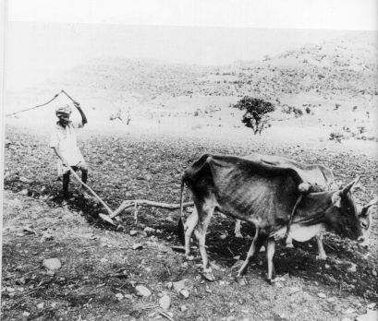
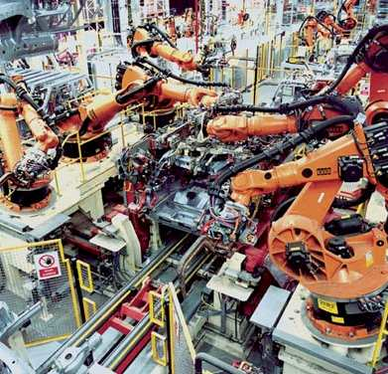
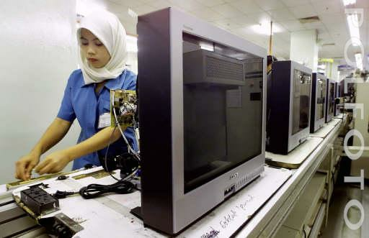
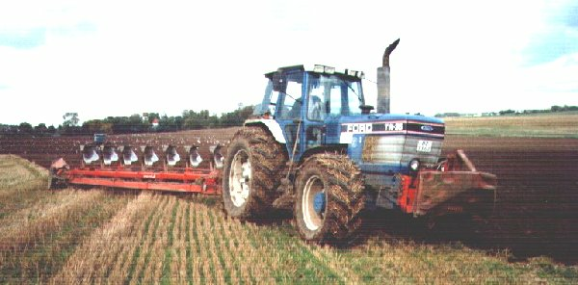
Erhvervsgeografi
Hvorfor er arbejds- og levevilkår så forskellige i verden?
Hvad betyder globaliseringen for Danmark – Europa og udviklingslandene?

Slide 24
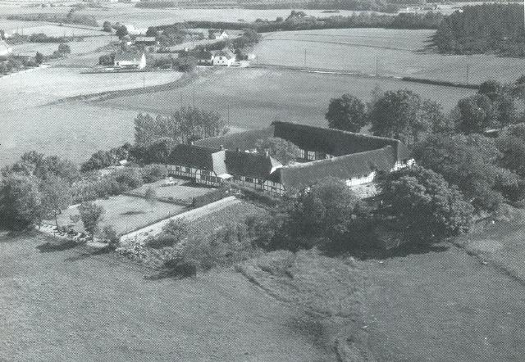
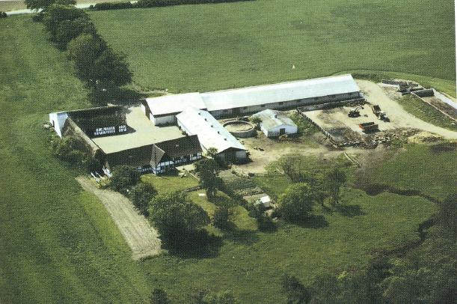
Dansk landbrug 1950 og 1980

Slide 25
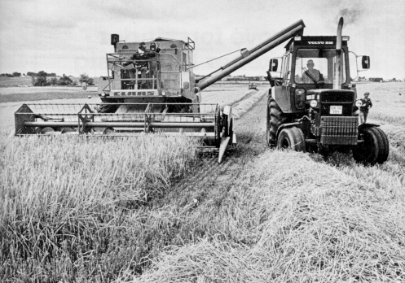
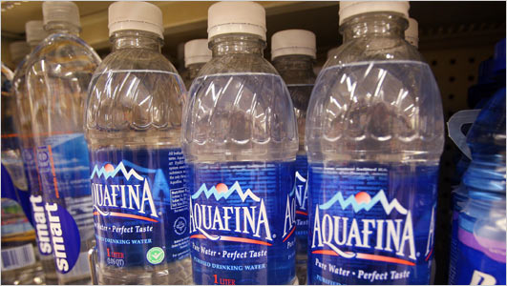
Landbrug – miljø og fødevarer
Dansk landbrug producerer fødevarer nok til ca 20 mio mennesker
Hvorfor er der samtidigt mere end ½ mia. mennesker der sulter?
Hvad betyder landbrugsproduktionen for vores miljø – herunder vandkvaliteten?

Slide 26
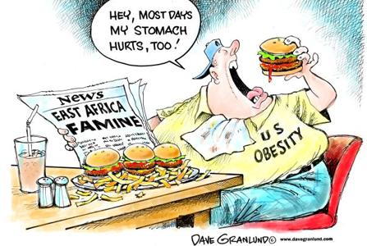
Globale fødevareproblem

Slide 27
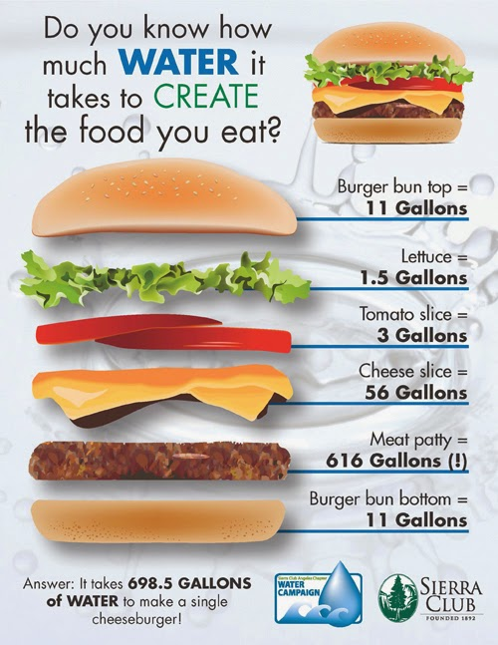
Fødevareforbrug og miljø
(1 gallon = 3,8 liter )

Slide 28
Natur- og Kulturgeografi
Samfundsvidenskabelige fagområder i geo:
Erhvervsudv.
Teknologi
Befolkningsudvikling
Kultur / samfund
Ressourcer:
stofskifte
Miljøpåvirkning:
Naturen
Naturvidenskabelige
fagområder i geo:
Naturbetingede ressourcer / geologi
Klima og vejr
Energi- og stofstrømme

